Slide 1




Ленинградское областное государственное бюджетное учреждение
«Тихвинский комплексный центр
социального обслуживания населения»
Комната-тренажёр
«Лучики солнышка»
адаптивная комната
как средство подготовки несовершеннолетних мам к рождению ребенка
город Тихвин, 2022 год

Slide 2
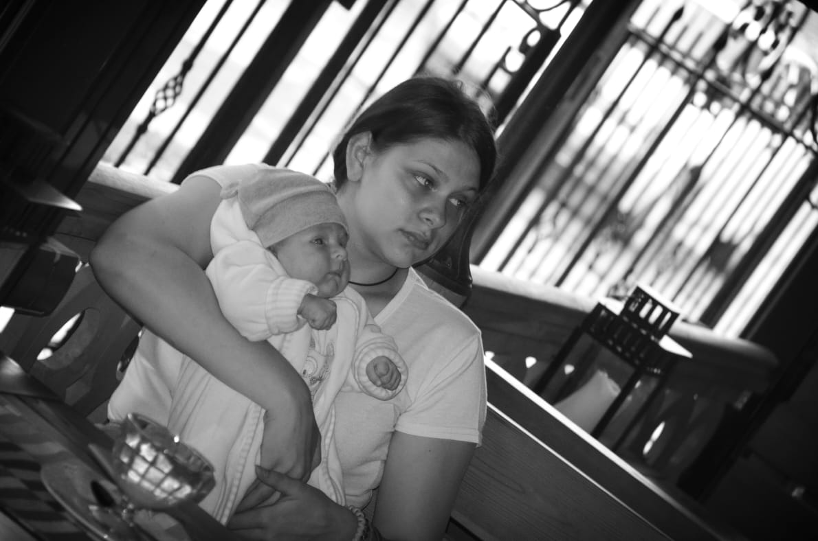
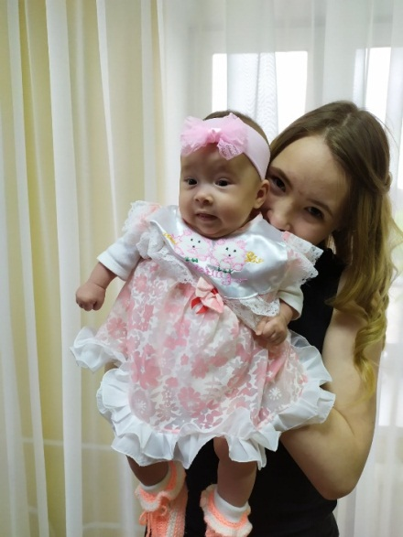
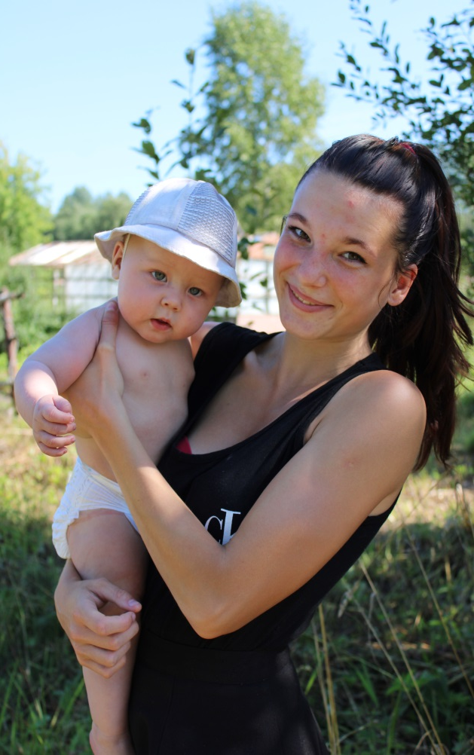
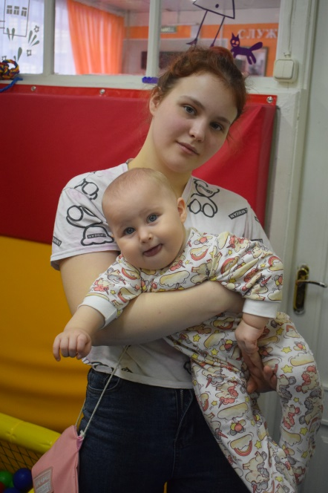
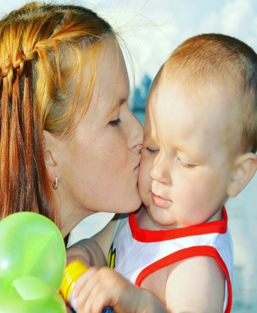
«Никому не отдам»

Slide 3
Формирование осознанного восприятия материнства среди несовершеннолетних будущих мам как мера профилактики отказов от новорожденных
Задачи:
1. Организация психолого-педагогического сопровождения несовершеннолетней беременной, направленного на развитие чувства материнства, психологическую подготовку к процессу рождения ребенка;
2. Создание благоприятной эмоциональной обстановки в течение беременности и в послеродовой период, привитие навыков ухода за новорождёнными детьми, информирование о физиологических особенностях протекания беременности и внутриутробном развитии ребенка;
3. Повышение психологической компетенции несовершеннолетних беременных и женщин с новорождёнными детьми для создания максимально благоприятных условий межличностных отношений «мама-ребенок».

Slide 4
Адаптивная комната
Адаптивная комната была создана, как способ действия, технология и методика в рамках реализации проекта «Маленькая мама».
Целевая группа:
- несовершеннолетние в период беременности и после появления новорожденного, проживающих в асоциальных семьях и при наличии внутрисемейного конфликта;
воспитанницы организаций для детей-сирот и детей, оставшихся без попечения родителей, в период беременности и в течение первого года после рождения ребенка.
Сроки реализации проекта: с 1 сентября 2021 года по 31 августа 2022 года.
Финансирование:
средства гранта на реализацию проекта;
- привлеченные (благотворительные, спонсорские) средства.

Slide 5


Паспорт материально-технического оснащения комнаты
«Лучики солнышка»
Комната-тренажер включает в себя несколько зон,
каждая из которых имеет специфическое назначение и соответствующее оснащение.
Диагностическая зона (рабочая зона педагога-психолога): рабочий стол, компьютер, системный блок, МФУ принтер, ноутбук, магнитно-маркерный флипчарт, документация психолога, диагностический материал, компьютерные технологии, картотека с данными о несовершеннолетних, родителях как клиентах кабинета: закрытая картотека, содержащая данные и результаты обследований (недоступная посторонним).
Консультативная зона и зона релаксации и снятия психоэмоционального напряжения: акустическая музыкальная колонка, мягкое кресло, световой стол для рисования песком, интерактивная панель «Тонкий корпус», интерактивная воздушно - пузырьковая трубка и мерцающие волоконно-световые нити с неярким освещением создают обстановку уюта, защищенности, располагают к расслаблению, успокоению, способствуют открытому, доверительному общению в условиях индивидуального, группового консультирования.
Зона игровой терапии: мягкое покрытие полов; игрушки, поделочные материалы, карандаши, альбомы. Все это обеспечивает совместную работу молодой мамы с ребенком к условиям работы в кабинете и способствует снятию напряженности.

Slide 6

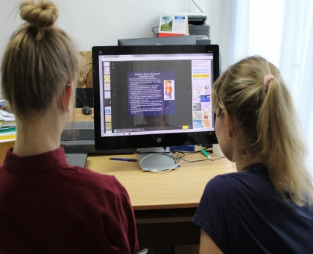
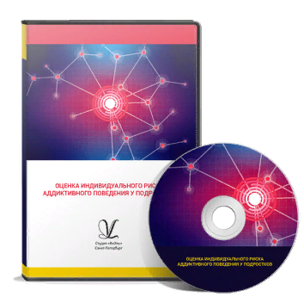
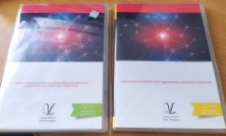

Оборудование адаптивной комнаты
Диагностическая зона
Перечень диагностических методик, применяемых в практической работе с несовершеннолетней беременной и юной мамой:
Оценка психологических факторов предрасположенности к аддиктивному поведению у подростков.
Комплекс компьютерных психодиагностических и коррекционных методик «Эффектон».
Диагностика степени ее готовности к материнству и родам.
Диагностика эмоционального состояния (цветовой тест
М. Люшера).
Генограмма семьи.
Карта социальных связей.
Анкета «Жизненные планы».
Методика уровня готовности к самостоятельной жизни.
Проективная рисуночная методика на определение отношения к материнству и будущему ребенку (по Филипповой Г.Г.).
Опросник депрессии Бека.
Самооценка ситуативной и личностной тревожности Спилберга-Ханина.
Личностный опросник Кеттелла.
Тест-опросник «Сознательное родительство» (Овчарова Р.В.).
«Диагностика сформированности ответственного материнства»;
Рисуночный тест «Я и мой ребенок»;
Тест «Шкала депрессии В. Зунге» (Т.И. Балашовой);
«Неоконченные предложения»;
Проективная методика «Родительское сочинение»
Психологическая диагностика несовершеннолетними
проводится с целью определения психоэмоционального состояния, личностных особенностей, способов реагирования, жизненных ценностей и установок, отношение к материнству, степени готовности к взаимодействию с ребенком. необходимой информации об несовершеннолетней, ее ближайшем окружении, ситуации в семье.

Slide 7

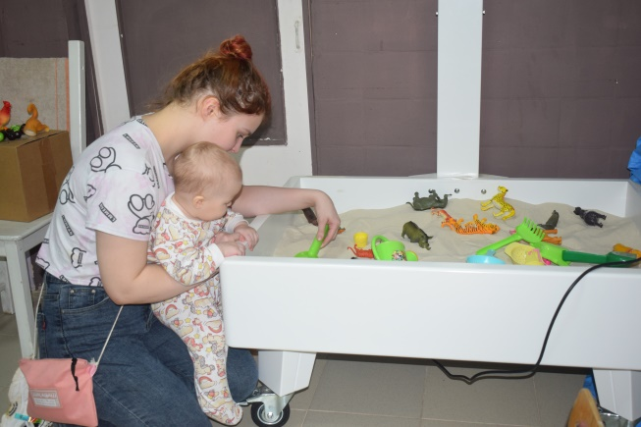
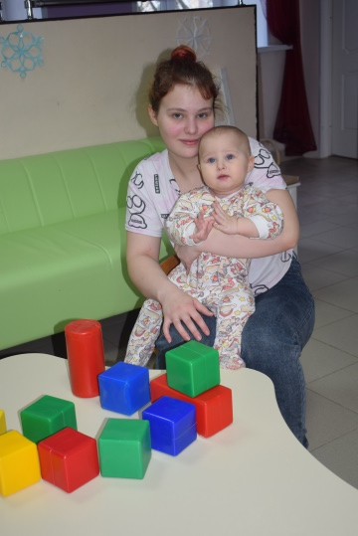
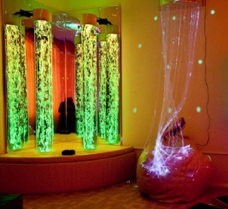
Обучение приемам саморегуляции и релаксации
Рисование песком является методом арт-терапии. Занятие с использованием светового стола для рисованием песком позволяет улучшить эмоциональный фон ребенка. Сам материал приятен на ощупь, работа с ним расслабляет, развивает моторику, креативное мышление, сенсорику.
Рисование песком – это погружение в сказку, мир фантазий, причудливых образов, извилистых линий.
Интерактивная воздушно - пузырьковая трубка и мерцающие волоконно-световые нити с неярким освещением создают обстановку уюта, релаксации, психоэмоциональной разгрузки.
Все оборудование подобрано таким образом, чтобы решать задачу восстановления после активных занятий, перехода от активности к успокоение, переключения между блоками занятий.
Работа может проводиться в индивидуальной и групповой форме.

Slide 8
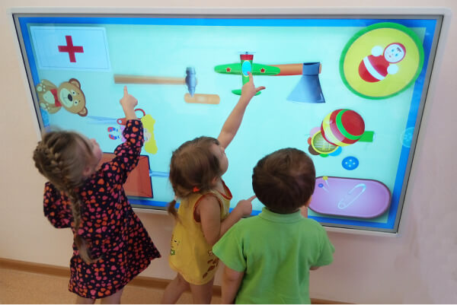
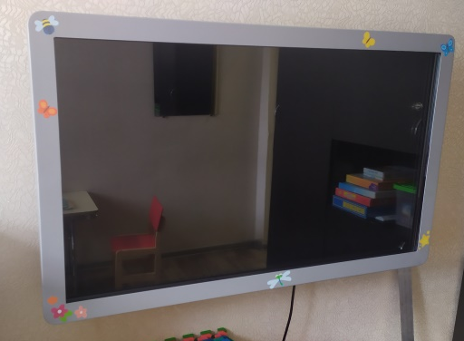
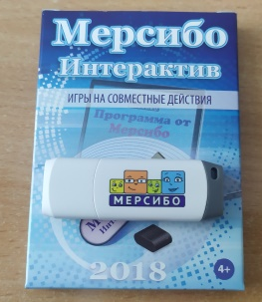
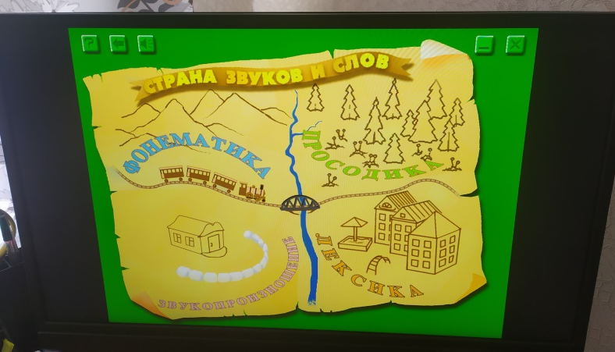
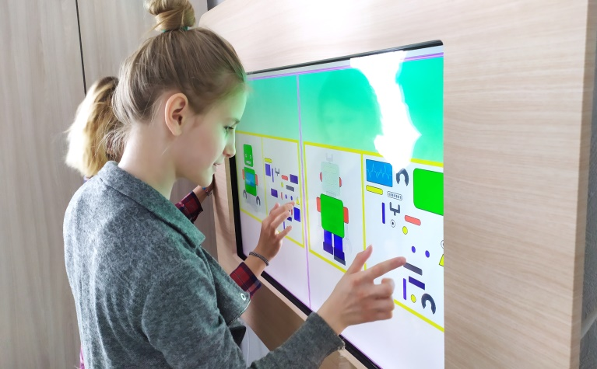
Оборудование адаптивной комнаты
«УМНАЯ» ПАНЕЛЬ ПОЗВОЛЯЕТ СДЕЛАТЬ ЗАНЯТИЯ ЗАНИМАТЕЛЬНЫМИ, ПРИВЛЕЧЬ К ВЫПОЛНЕНИЮ ЗАДАНИЯ НЕСКОЛЬКО ДЕТЕЙ
Работа с интерактивной панелью предполагает ее использование в качестве привычной доски, а также экрана для презентаций и демонстрации видео. Она легко превращается в географическую карту, химическую лабораторию, чертеж, информационный стенд и даже обучающую видеоигру.
Благодаря технологии мультитач управлять контентом на экране могут одновременно несколько пользователей с помощью стилуса или пальцев. То есть сразу несколько мама с детьми смогут рисовать, писать и редактировать информацию на экране.

Slide 9

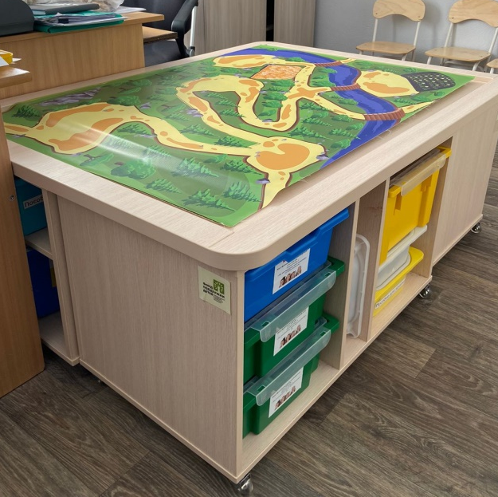
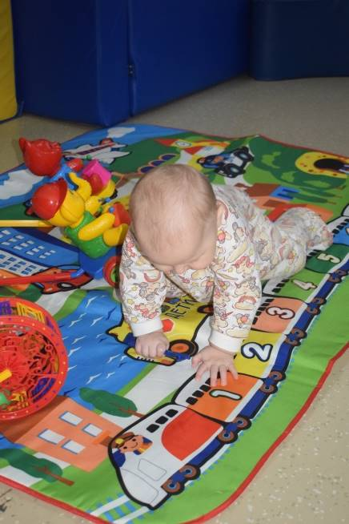
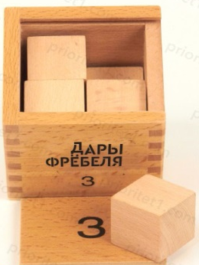
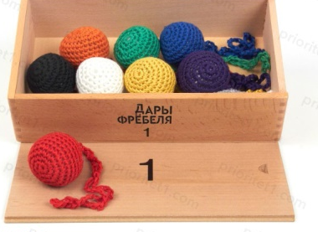
Занятия в адаптивной комнате
Многофункциональный ландшафтный стол «Интошка» предназначен для организации игровой деятельности детей и подходит для всех возрастов.
Игровые наборы, входящие в комплект, обеспечивают гармоничный подход к воспитательно-образовательному процессу: индивидуальная и совместная деятельность детей и взрослых способствует познавательному, речевому и социально-коммуникативному развитию детей. с детьми с особыми потребностями.
Игровой набор «Дары Фребеля»
Тактильные мячики
Куб из кубиков
Геометрические фигуры
Цветные фигуры
Разноцветные текстильные мячики на веревочках могут использоваться для игр с младенческого возраста. Они очень необычные, рельефные, приятные на ощупь. Их можно катать, опускать и поднимать, покачивать. Ребенок узнает, что такое «вверх», «вниз», «вокруг», «прямо», «вправо», «влево». Он знакомится со свойствами шара: отсутствием углов, неустойчивостью.

Slide 10
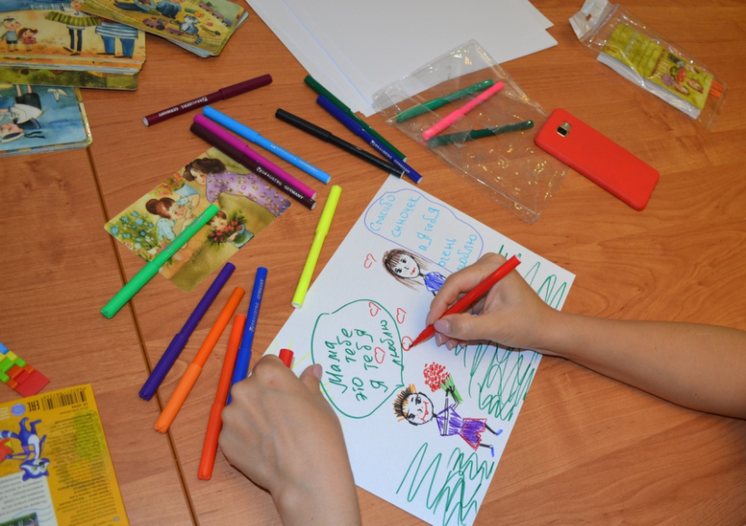
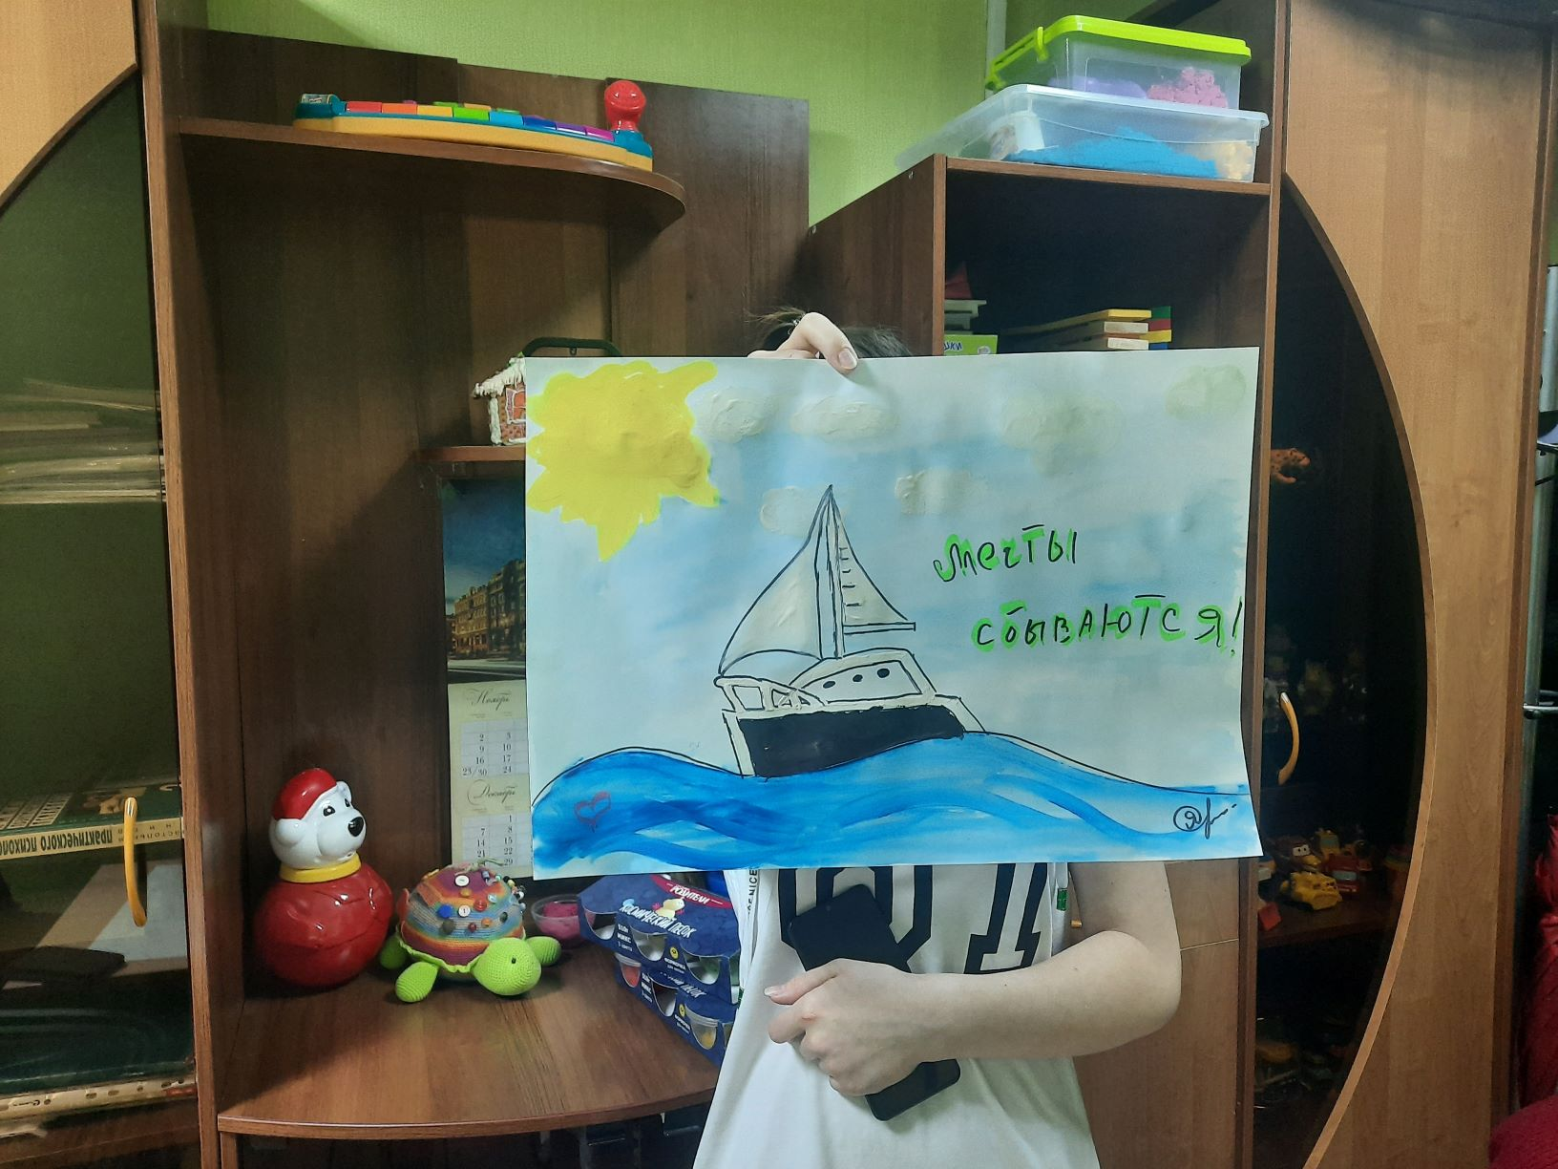
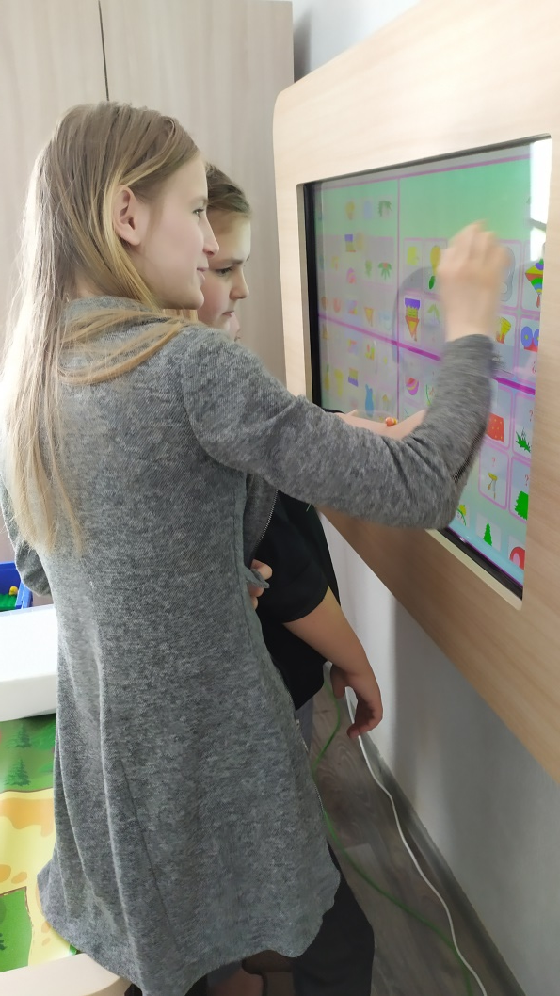
Мечты сбываются
Ноутбук, принтер, сканер, интерактивная панель, музыкальная колонка, фото и видео - камера помогают нам в подготовке и проведении занятий с беременными несовершеннолетними и молодыми мамами с детьми, тренингов с педагогическим коллективом, семинаров, консультаций и мастер классов с родителями.

Slide 11
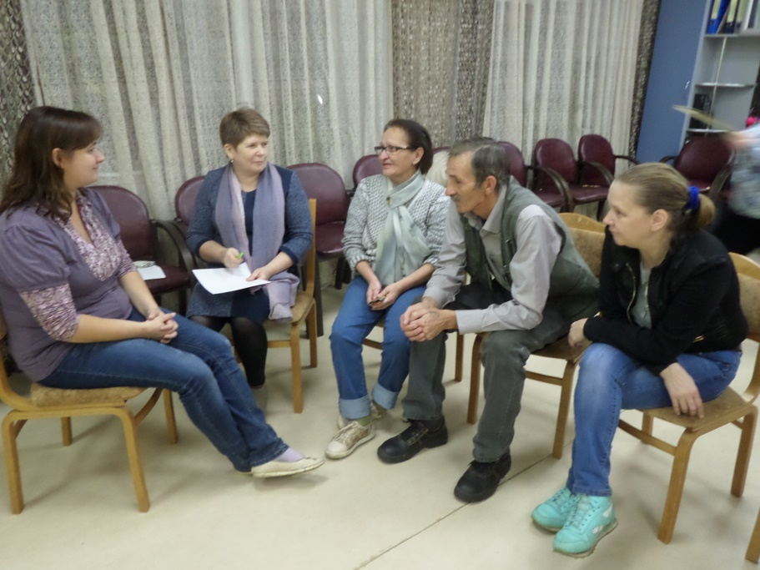
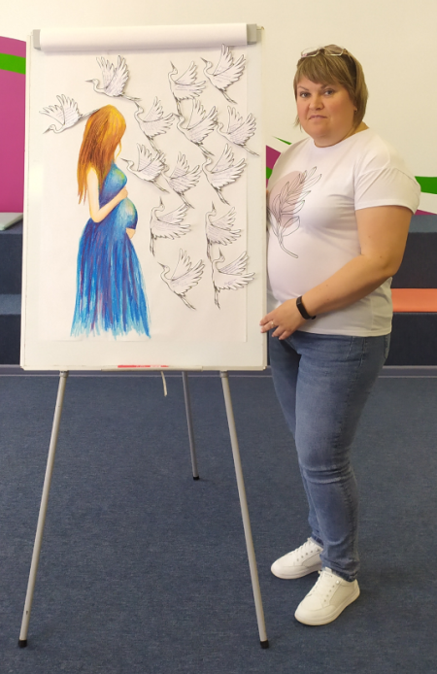
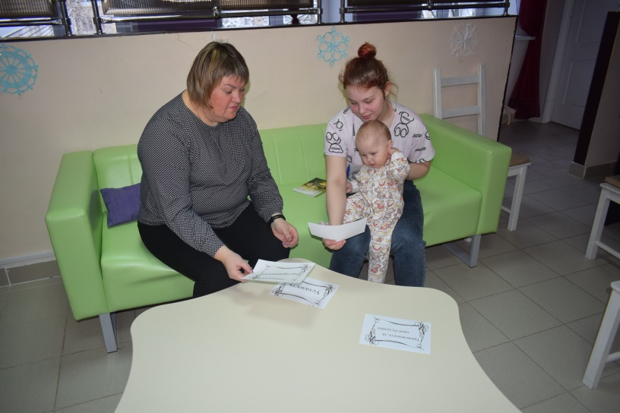
Основной идеей проекта является создание адаптивной комнаты как организованной особым образом среды, состоящей из множества различного рода стимуляторов, которые призваны воздействовать на различные человеческие органы и эмоциональную сферу. В рамках работы адаптивной комнаты будут проводиться: тематические беседы, лекции, телесно-ориентированная терапия, ролевые игры, голосовые упражнения, приемы дыхательной гимнастики, музыкотерапия, визуализация. Данные виды работы направлены на формирование у несовершеннолетних мам с детьми осознанного восприятия материнства для профилактики отказов от новорожденных, с практической подготовкой к самостоятельному уходу за ребенком в дальнейшем.

